Slide 1
TIẾNG VIỆT 2

Slide 3
Tuần 8
Bài
15
CUỐN SÁCH CỦA EM
Tiết 1, 2
Đọc

Slide 4
Thứ hai ngày 24 tháng 10 năm 2022
Tiếng Việt:
Bài 15: Cuốn sách của em ( Tiết 1, 2 )
Notes:
Một số thầy cô yêu cầu làm slide thứ ngày nên em xơ cua ở đây. Thầy cô nào k dùng thì xoá slide này đi nhé

Slide 5
Quan sát bìa sách bên và cho biết thông tin có trên bìa sách.

Slide 6
CUỐN SÁCH CỦA EM
Mỗi cuốn sách có một tên gọi. Tên sách là hàng chữ lớn ở khoảng giữa bìa sách, thường chứa đựng rất nhiều ý nghĩa. Qua tên sách, em có thể biết được sách viết về điều gì.
Người viết cuốn sách được gọi là tác giả. Tên tác giả thường được ghi vào phía trên của bìa sách.
Nơi các cuốn sách ra đời được gọi là nhà xuất bản. Tên nhà xuất bản thường được ghi ở phía dưới bài sách.
Phần lớn các cuốn sách đều có mục lục thể hiện các mục chính và vị trí của chúng trong cuốn sách. Mục lục thường được đặt ở ngay sau trang bìa, cũng có khi được đặt ở cuối sách.
Mỗi lần đọc một cuốn sách mới, đừng quên những điều này em nhé!
(Nhật Huy)
Notes:
GV đọc mẫu toàn bài, cả lớp đọc thầm theo (nên cho Hs nhìn trong SGK)
GV chú ý HDHS đọc đúng giọng điệu, ngắt nghỉ, nhấn giọng…
GV linh động từ khó đọc theo đúng địa phương nhé!

Slide 7
CUỐN SÁCH CỦA EM
(1)
Mỗi cuốn sách có một tên gọi. Tên sách là hàng chữ lớn ở khoảng giữa bìa sách, thường chứa đựng rất nhiều ý nghĩa. Qua tên sách, em có thể biết được sách viết về điều gì.
Người viết cuốn sách được gọi là tác giả. Tên tác giả thường được ghi vào phía trên của bìa sách.
Nơi các cuốn sách ra đời được gọi là nhà xuất bản. Tên nhà xuất bản thường được ghi ở phía dưới bài sách.
Phần lớn các cuốn sách đều có mục lục thể hiện các mục chính và vị trí của chúng trong cuốn sách. Mục lục thường được đặt ở ngay sau trang bìa, cũng có khi được đặt ở cuối sách.
Mỗi lần đọc một cuốn sách mới, đừng quên những điều này em nhé!
(Nhật Huy)
Mỗi cuốn sách có một tên gọi. Tên sách là hàng chữ lớn ở khoảng giữa bìa sách, thường chứa đựng rất nhiều ý nghĩa. Qua tên sách, em có thể biết được sách viết về điều gì.
Người viết cuốn sách được gọi là tác giả. Tên tác giả thường được ghi vào phía trên của bìa sách.
Nơi các cuốn sách ra đời được gọi là nhà xuất bản. Tên nhà xuất bản thường được ghi ở phía dưới bìa sách.
Phần lớn các cuốn sách đều có mục lục thể hiện các mục chính và vị trí của chúng trong cuốn sách. Mục lục thường được đặt ở ngay sau trang bìa, cũng có khi được đặt ở cuối sách.
Mỗi lần đọc một cuốn sách mới, đừng quên những điều này em nhé!
(Nhật Huy)
(2)
(3)
Notes:
Phân các phần và HS đọc nối tiếp theo các phần
Chia bài làm 3 đoạn (người soạn tự ý chia theo đoạn, thầy cô có thể linh động chia lại ạ)

Slide 8
Chúng mình
luyện đọc câu dài.
Tên sách là hàng chữ lớn ở khoảng giữa bìa sách, thường chứa đựng rất nhiều ý nghĩa.

Slide 9
Luyện đọc
toàn bài
Notes:
GV linh động phân đọc theo phần hoặc theo tuyến nhân vật
Luyện đọc cá nhân
(GV nên cho HS nhìn sách để đọc nhé, hạn chế nhìn màn hình)

Slide 10
CUỐN SÁCH CỦA EM
Mỗi cuốn sách có một tên gọi. Tên sách là hàng chữ lớn ở khoảng giữa bìa sách, thường chứa đựng rất nhiều ý nghĩa. Qua tên sách, em có thể biết được sách viết về điều gì.
Người viết cuốn sách được gọi là tác giả. Tên tác giả thường được ghi vào phía trên của bìa sách.
Nơi các cuốn sách ra đời được gọi là nhà xuất bản. Tên nhà xuất bản thường được ghi ở phía dưới bài sách.
Phần lớn các cuốn sách đều có mục lục thể hiện các mục chính và vị trí của chúng trong cuốn sách. Mục lục thường được đặt ở ngay sau trang bìa, cũng có khi được đặt ở cuối sách.
Mỗi lần đọc một cuốn sách mới, đừng quên những điều này em nhé!
(Nhật Huy)
Mỗi cuốn sách có một tên gọi. Tên sách là hàng chữ lớn ở khoảng giữa bìa sách, thường chứa đựng rất nhiều ý nghĩa. Qua tên sách, em có thể biết được sách viết về điều gì.
Người viết cuốn sách được gọi là tác giả. Tên tác giả thường được ghi vào phía trên của bìa sách.
Nơi các cuốn sách ra đời được gọi là nhà xuất bản. Tên nhà xuất bản thường được ghi ở phía dưới bài sách.
Phần lớn các cuốn sách đều có mục lục thể hiện các mục chính và vị trí của chúng trong cuốn sách. Mục lục thường được đặt ở ngay sau trang bìa, cũng có khi được đặt ở cuối sách.
Mỗi lần đọc một cuốn sách mới, đừng quên những điều này em nhé!
(Nhật Huy)
(1)
(2)
(3)
Notes:
Phân các phần và HS đọc nối tiếp theo các phần
Chia bài làm 3 đoạn (người soạn tự ý chia theo đoạn, thầy cô có thể linh động chia lại ạ)

Slide 11
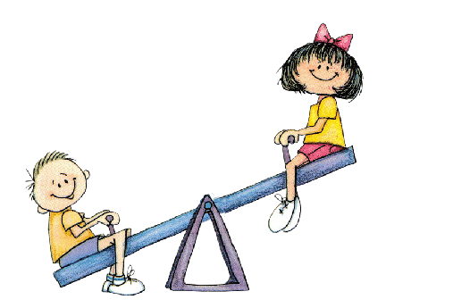
Thư giãn nào!
Notes:
Thầy cô muốn nghỉ tiết 1 ở đâu thì kéo slide này lên nhé.

Slide 12
1
Chọn từ ngữ ở cột A với nội dung thích hợp ở cột B.
A
B
tên sách
nơi cuốn sách ra đời
tác giả
thường chứa đựng nhiều ý nghĩa
nhà xuất bản
người viết sách, báo
mục lục
thể hiện các mục chính và vị trí của chúng trong cuốn sách

Slide 13
2
Qua tên sách, em có thể biết được điều gì?
Qua tên sách, em có thể biết được sách viết về điều gì?

Slide 14
3
Sắp xếp các thông tin theo đúng trình tự trong bài đã học.
a. Tác giả
c. Tên sách
b. Mục mục
d. Nhà xuất bản
1
2
3
4
Notes:
Click vào từng từ a, b, c, d để nó di chuyển đúng vị trí

Slide 15
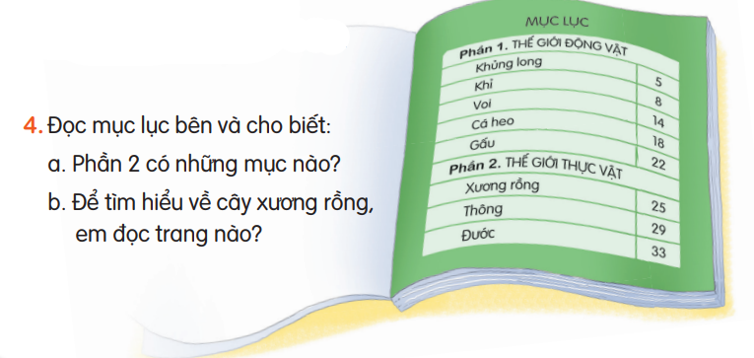
4

Slide 16
CUỐN SÁCH CỦA EM
Mỗi cuốn sách có một tên gọi. Tên sách là hàng chữ lớn ở khoảng giữa bìa sách, thường chứa đựng rất nhiều ý nghĩa. Qua tên sách, em có thể biết được sách viết về điều gì.
Người viết cuốn sách được gọi là tác giả. Tên tác giả thường được ghi vào phía trên của bìa sách.
Nơi các cuốn sách ra đời được gọi là nhà xuất bản. Tên nhà xuất bản thường được ghi ở phía dưới bài sách.
Phần lớn các cuốn sách đều có mục lục thể hiện các mục chính và vị trí của chúng trong cuốn sách. Mục lục thường được đặt ở ngay sau trang bìa, cũng có khi được đặt ở cuối sách.
Mỗi lần đọc một cuốn sách mới, đừng quên những điều này em nhé!
(Nhật Huy)
Notes:
Đọc lại toàn bài

Slide 17
1
Xếp các từ ngữ sau vào nhóm thích hợp.
Từ ngữ chỉ người, chỉ vật
Từ ngữ chỉ hoạt động

Slide 18
2
Nói tiếp để hoàn thành câu.
a. Tên sách được đặt ở (…).
a. Tên sách được đặt ở khoảng giữa bìa sách.
b. Tên tác giả được đặt ở (…).
b. Tên tác giả được đặt ở phía trên của bìa sách.

Slide 19
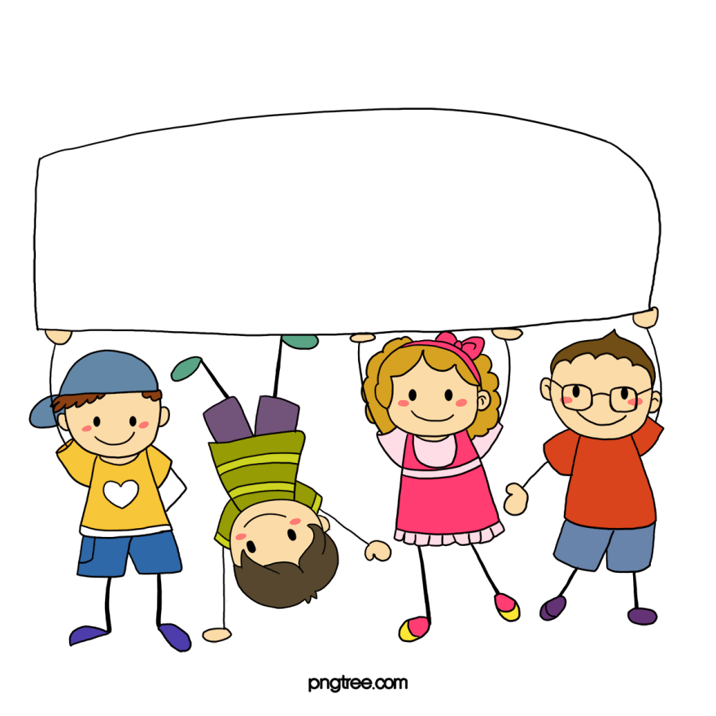
Vận dụng, trải nghiệm

Slide 20
Tên sách
Tác giả
Nhà xuất bản
Notes:
Đố HS tìm được tên tên sách, tên tác giả và nhà xuất bản

